Slide 1
DIGItal storytelling of FINancial literacy in primary and secondary EDUcation
Resultats Qüestionaris als centres Akoe

Slide 2
Enquestes a Famílies: 98 participants

Slide 6
Enquestes a Mestres: 63 participants

Slide 9
Segons una escala de l'1 al 5, en la qual 1 vol dir “gens” i 5 significa “molt”, quina utilitat creus que la gamificació i la narració de històries (strorytelling) per a l'ensenyament de l'alfabetització financera? [Gamificació]
4,05
Segons una escala de l'1 al 5, en la qual 1 vol dir “gens” i 5 significa “molt”, quina utilitat creus que la gamificació i la narració de històries (strorytelling) per a l'ensenyament de l'alfabetització financera? [Storytelling]
3,92

Slide 10
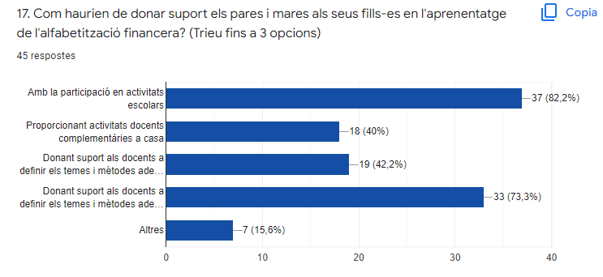

Slide 11
Següents passos
Enviar 1 bona pràctica (abans que finalitze els curs)
Informe resultats
Reunió a Portugal 11-12 juliol
Reunió inici de curs (Setembre 22)

